Slide 1
Основные понятия экономической теории

Slide 2
Потребность — это необходимость в чём-либо для поддержания и развития жизнедеятельности человека и общества в целом.
Потребности могут возникать и изменяться как под влиянием внутренних побудительных мотивов, так и под внешним воздействием. Удовлетворение потребностей в свою очередь становится мотивом для осуществления экономической деятельности.
Средства, с помощью которых удовлетворяются потребности, называются благами.
Экономические потребности – потребности в конкретных товарах и услугах.
В частности, потребности, представленные в пирамиде Маслоу, могут быть конкретизированы в экономические потребности, т. е. можно назвать такие товары и услуги, которые необходимы человеку, чтобы удовлетворять его потребности.
Например, физиологические потребности - хлеб, потребность в безопасности -замок, социальные потребности - телефон, потребность в уважении -коллекция картин, потребность в самореализации -
холст и краски.

Slide 3
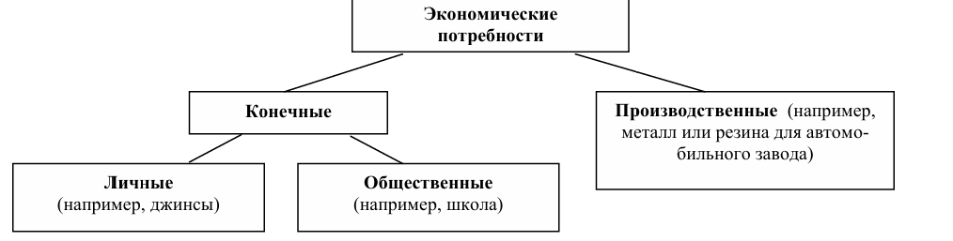
Конечные экономические потребности – это потребности в товарах и услугах для удовлетворения личных и общественных нужд людей.
Производственные экономические потребности – это потребности в товарах и услугах для удовлетворения производственных нужд.

Slide 4
Экономические блага — это средства, необходимые для удовлетворения потребностей людей и имеющиеся в распоряжении общества в ограниченном количестве. Обычно мы покупаем их, то есть для приобретения экономических благ нам приходится отказываться от других благ. Для их создания также необходимы определённые затраты. Экономическими благами, например, являются всевозможные товары, которые мы можем приобрести в магазинах.
Свободные блага — блага, которые находятся в открытом доступе, их потребление неограниченно, не требует от нас отказа от иных благ взамен. Например, это солнечный свет, которым мы можем наслаждаться на прогулке в солнечную погоду.
Общественные блага сочетают определённые признаки двух предыдущих видов благ. Это блага, доступ к которым осуществляется свободно, но государство тратит финансовые средства для их создания и поддержания. Создание общественных благ является одной из экономических функций государства. К ним можно отнести, например, уличное освещение.

Slide 5
Что такое альтернативные издержки?
- это ценность упущенной наилучшей альтернативы, когда при ограниченных ресурсах необходимо сделать выбор между несколькими взаимоисключающими альтернативами. Предполагая, что сделан наилучший выбор, это "издержки", понесенные из-за отсутствия выгоды, которую можно было бы получить, выбрав второй наилучший из доступных вариантов.

Slide 6
Виды альтернативных издержек
Явные альтернативные издержки — это расходы в денежном выражении, которые связаны с производственным процессом. К ним относятся, например, зарплата рабочих, покупка оборудования, аренда недвижимости, коммунальные расходы, страхование, закупка сырья и материалов.
Неявные альтернативные издержки — это издержки компании в виде недополученной прибыли или не произведенных расходов. К ним относятся, например, прибыль, которую можно получить от вложения в ценные бумаги, или доход предпринимателя, если бы он работал в ином месте.

Slide 7
Закон возрастания альтернативных издержек
производство каждой дополнительной единицы товара, работы, услуги, любого общественного блага одновременно ведет к потере единиц другого общественного блага во все возрастающем количестве.
Другими словами, если увеличивается производство одного блага, то производство другого блага теряет обороты. Закон действует в модели, описываемой как экономика полной занятости.

Slide 8
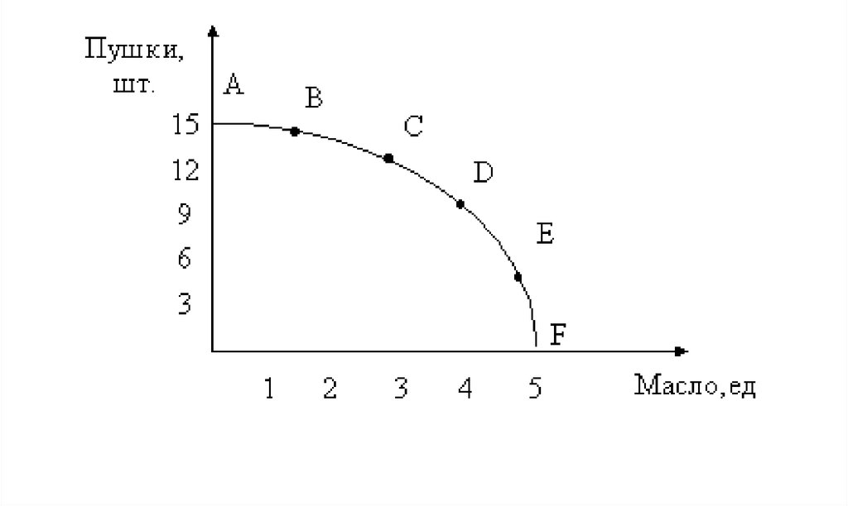
Кривая производственных возможностей (КПВ)
– экономическая модель, показывающая возможные объёмы производства двух благ при эффективном и полном использовании ресурсов, т.е. какое максимальное количество товара Б может быть произведено при каждом возможном объёме производства товара А и наоборот.
1. КПВ – убывающая функция. Это означает, что если мы хотим увеличить производство одного
блага, то вынуждены уменьшить выпуск другого блага, так как экономика работает в условиях ограниченности и полного использования ресурсов.
2. КПВ имеет выпуклую форму. Это означает, что, увеличивая производство одного блага, приходится отказываться от все большего количества другого блага. Действует так называемый закон возрастающих альтернативных издержек

Slide 9
Сущность эффективности
Экономическая эффективность – это такое состояние дел, при котором любые изменения, осуществляемые в целях улучшения положения одного экономического субъекта (домашнего хозяйства, фирмы и т. п.) неминуемо ведут к ухудшению положения другого. Эффективность, определяемая таким способом, иногда называется эффективностью по Парето, (от имени итальянского экономиста В. Парето).
Эффективность в производстве – это ситуация, когда при данном количестве производительных ресурсов и наличном уровне знаний невозможно произвести большее количество одного товара, не жертвуя при этом возможностью произвести некоторое количество другого товара.
Эффективность в распределении – ситуация, когда невозможно перераспределить имеющиеся блага так, чтобы повысить степень удовлетворения потребностей одного человека, не уменьшая степени удовлетворения потребностей других людей.

Slide 10
Практикум

Slide 11
Дополнительные материалы
Сложение КПВ.Векторный метод

